Slide 1
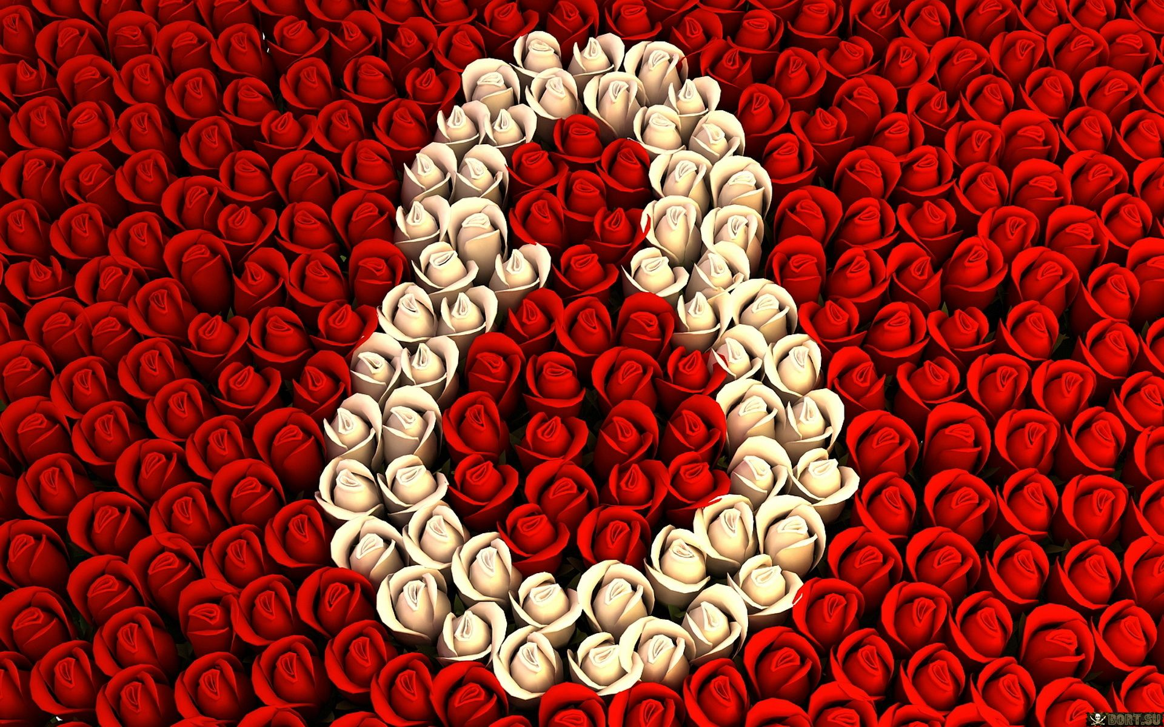
Международный женский день - 8 марта!

Slide 2
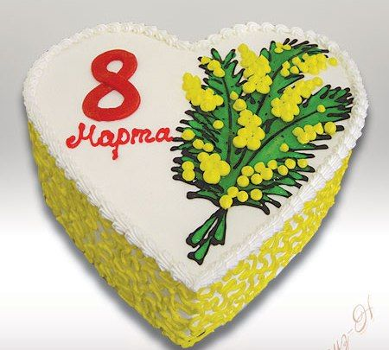

Slide 3
Пусть первый подснежник Подарит Вам нежность! Весеннее солнце подарит тепло! А мартовский ветер подарит надежду, И счастье, и радость, и только добро!

Slide 4
История праздника 8 марта
В современном мире день женщин отмечается 8 Марта. История этого праздника началась в XIX веке, и был он приурочен ко дню борьбы за права женщин. Именно 8 марта 1857 года в Нью-Йорке прошла манифестация работниц швейных и обувных фабрик. Тогда они требовали, чтобы им предоставили десятичасовой рабочий день, приемлемые условия для работы и равную зарплату с мужчинами.

Slide 5
После 8 марта 1857 года начали появляться женские профсоюзы, и впервые женщинам было дано избирательное право. Но только в 1910 году на Международной женской конференции социалисток в Копенгагене Кларой Цеткин было предложено праздновать Всемирный женский день 8 марта. Впервые этот праздник отметили в 1911 году. В России Международный женский день впервые праздно­вали в 1913 году в Петербурге. Его организаторы призывали добиваться экономического и политического равноправия женщин. Одно из самых мощных выступлений женщин прошло в Петрограде 7 марта 1917 года. А в 1976 году Международный женский день был официально признан ООН.

Slide 6
День 8 Марта стал считаться днем международной солидарности трудящихся женщин в борьбе за свои права.

Slide 7
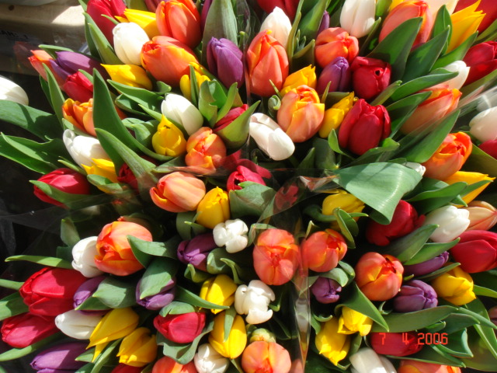
Тюльпаны
Мир проснулся рано
От погоды жаркой,
Расцвели тюльпаны
Покрывалом ярким.
Нет милей букета,
Чем цветов поляна,
Первый вестник лета-
Юбочки тюльпанов.

Slide 8
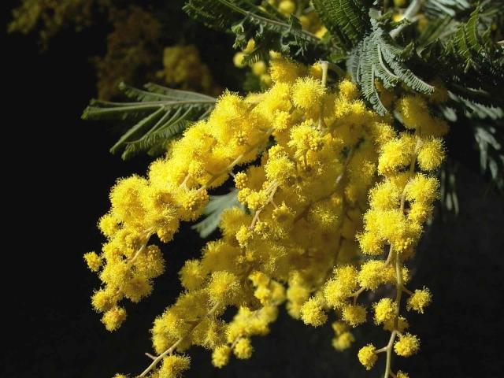
Мимоза
Мимоза-прекрасный цветок, Тепла и надежды творенье, Весны пробужденья росток, И к новым вершинам стремленье...
Как золота луч на рассвете, Сквозь зимнюю стужу и лёд, Мимоза, вся в солнечном цвете, А запах её ,словно мёд... И дарят мужчины мимозу, Всем женщинам в марте, весной, В знак окончанья морозов, И в знак восхищенья красотой!

